Slide 1

공개 SW프로젝트
A-KO shooting game
CARPE DIEM
슈팅 게임
5 조
2018112088 김규리
2018112042 송승민
2018112011 최수정

Slide 2
목차
게임 소개
게임 규칙
개선 사항
Timeline
기대 효과 / 전망
역할 분담
시연

Slide 3
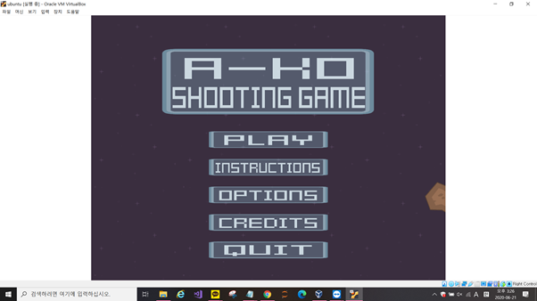
게임 소개
게임 종류 : shooting game
주제 : A-KO shooting game
오픈 소스 : https://github.com/brandonto/sdl-space-shooter
5조 깃헙 주소 : https://github.com/CSID-DGU/2020-1-OSSP2-CarpeDiem-5

Slide 4
게임 규칙
제안서 기입 규칙
코끼리로 날라오는 봉지와 빨대를 공격해 점수를 얻는 방식.
여러 방향에서 날아오는 봉지와 빨대를 코끼리가 물대포로 공격하여 점수를 얻음. 이때, 장애물은 직선과 대각선으로 랜덤으로 날아오고, 공격은 직선으로만 가능.
봉지를 공격하면 +20점, 빨대를 공격하면 +10점 획득.
각 레벨마다 일정 수준 점수(max) 도달 시 다음 레벨로 진행.
레벨업 시 장애물이 날라오는 속도가 증가.
다음 레벨로 이동할 때. , 게임을 멈추지 않고, 레벨업 표시만 하고 게임을 계속 진행
목숨 아이템(연꽃)을 먹으면 목숨이 1개 증가하고, 목숨이 다 소진되면 게임 종료.
실제 게임 규칙
코끼리로 날라오는 봉지와 빨대를 공격해 점수를 얻는 방식.
여러 방향에서 날아오는 봉지와 빨대를 코끼리가 물대포로 공격하여 점수를 얻음. 이때, 장애물은 직선과 ZigZag으로 랜덤으로 날아오고, 공격은 직선으로만 가능.
봉지를 공격하면 +100점, 빨대를 공격하면 +200점 획득.
각 레벨에 할당된 장애물이 모두 소진되는 경우 다음 레벨로 진행된다.
레벨업 시 장애물이 날라오는 빈도 증가
다음 레벨로 이동할 때, 게임을 멈추지 않고, 레벨업 표시만 하고 게임을 계속 진행.
목숨 아이템(연꽃)을 부딪혀 먹으면 목숨이 1개 증가하고 물총으로 맞추면 목숨이 2개 증가한다.
목숨이 다 소진되면 게임 종료.

Slide 5
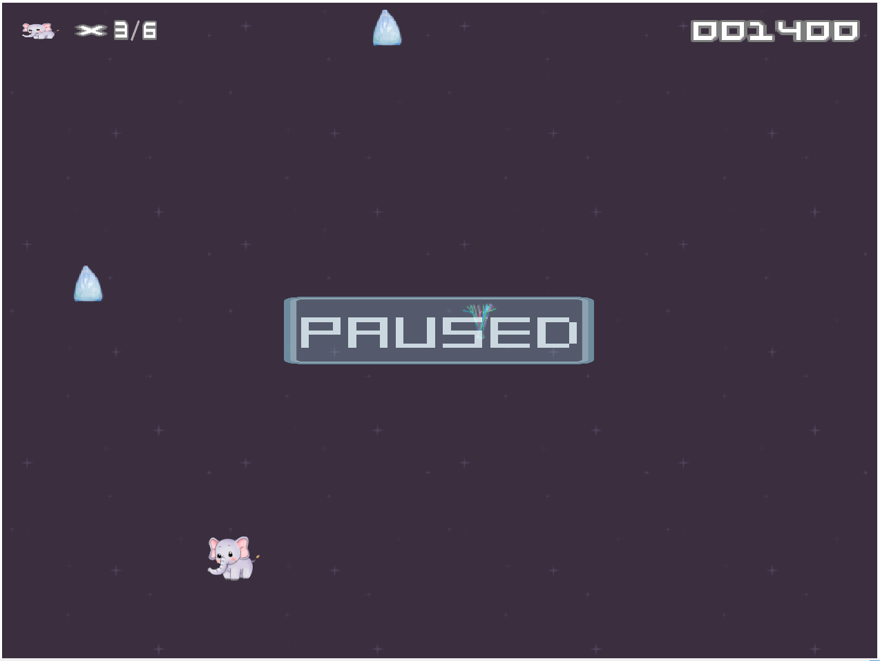
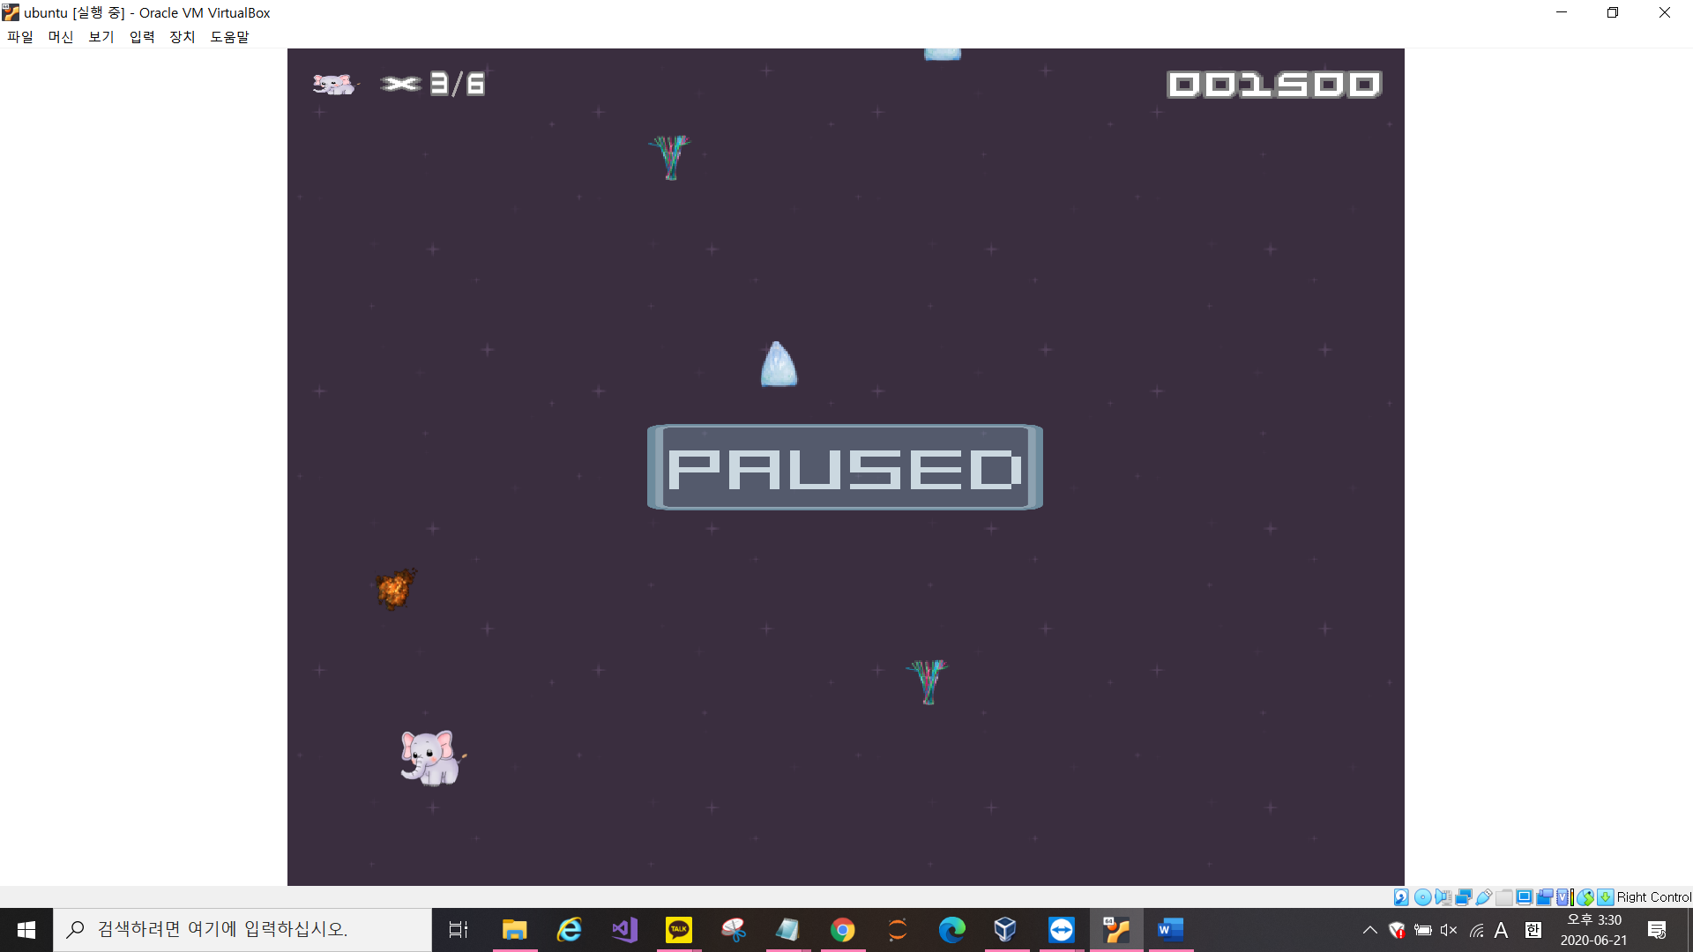
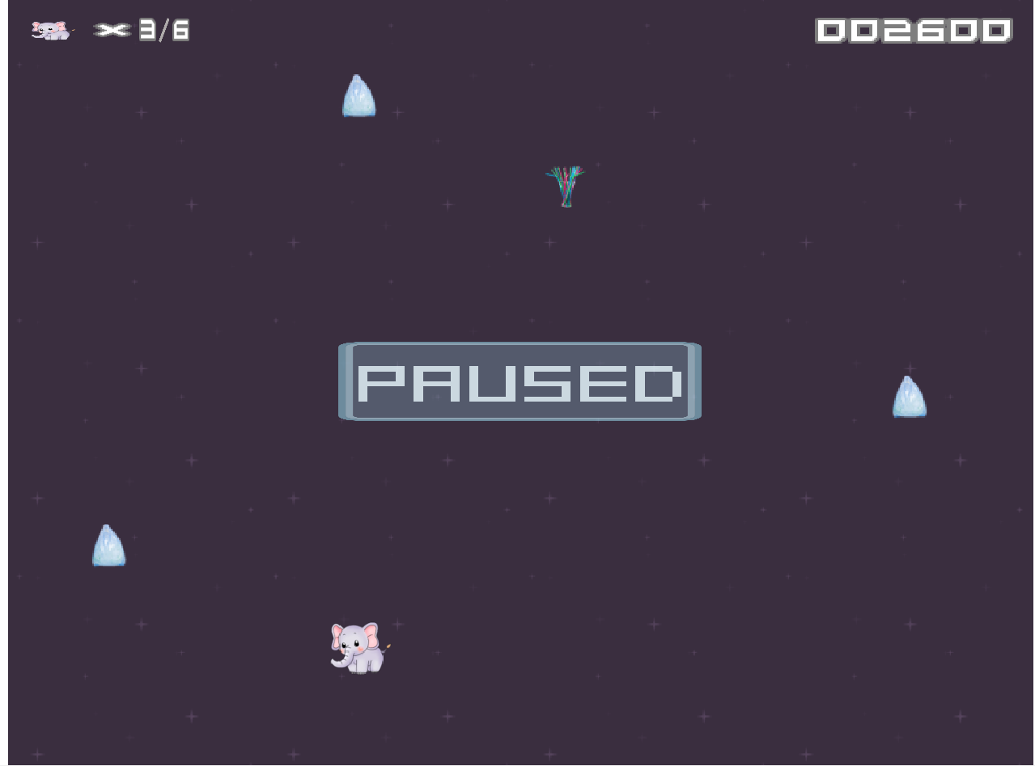
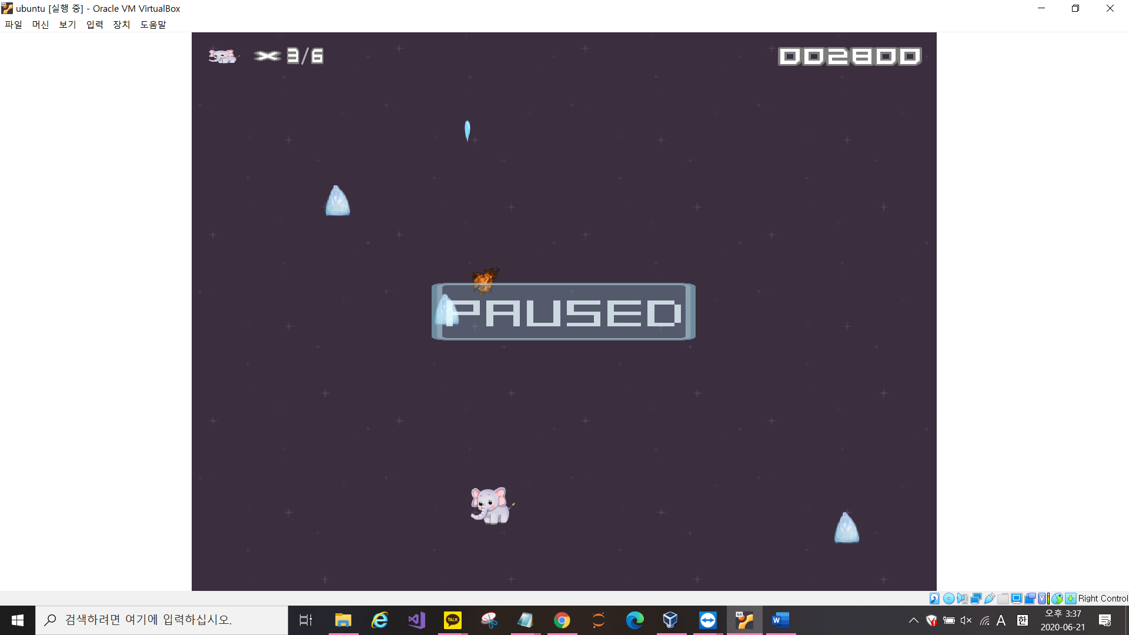
게임 규칙 상세 설명
봉지 공격 전
봉지 공격 후
빨대 공격 전
봉지 공격 후

Slide 6
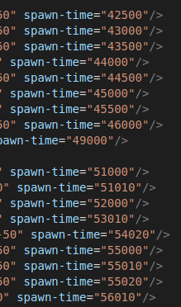
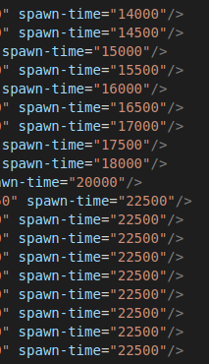
게임 규칙 상세 설명
Level2 부분
boss 부분
vs

Slide 7
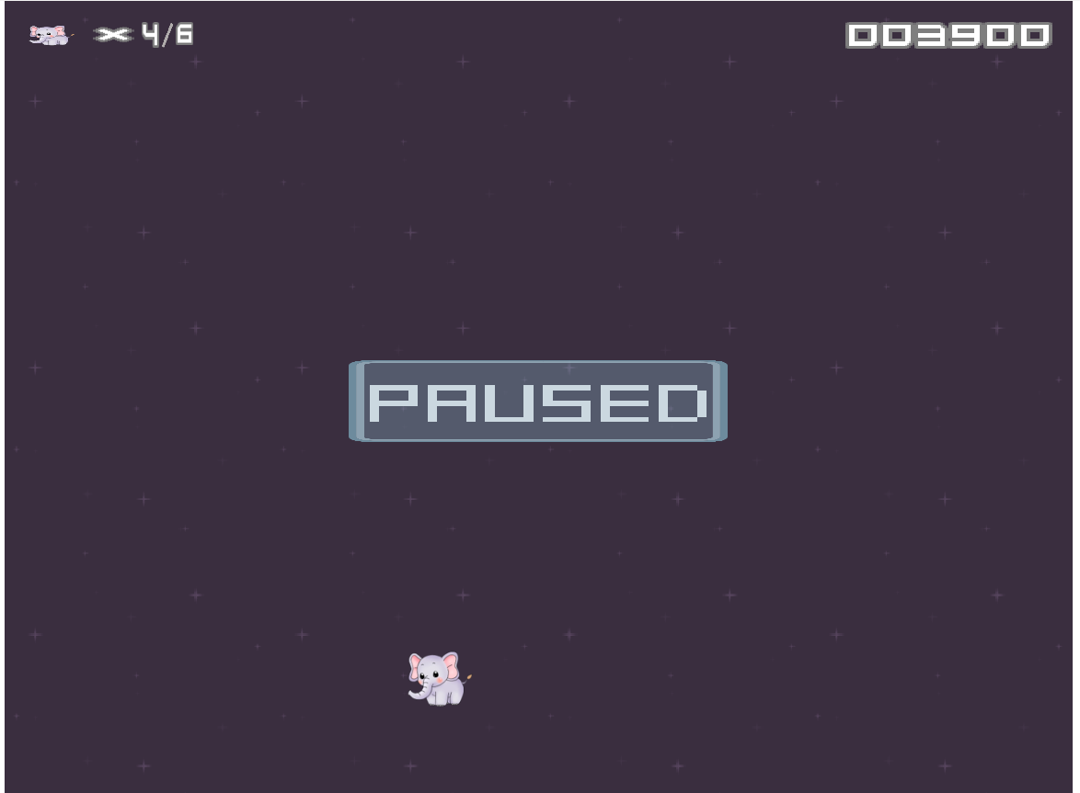
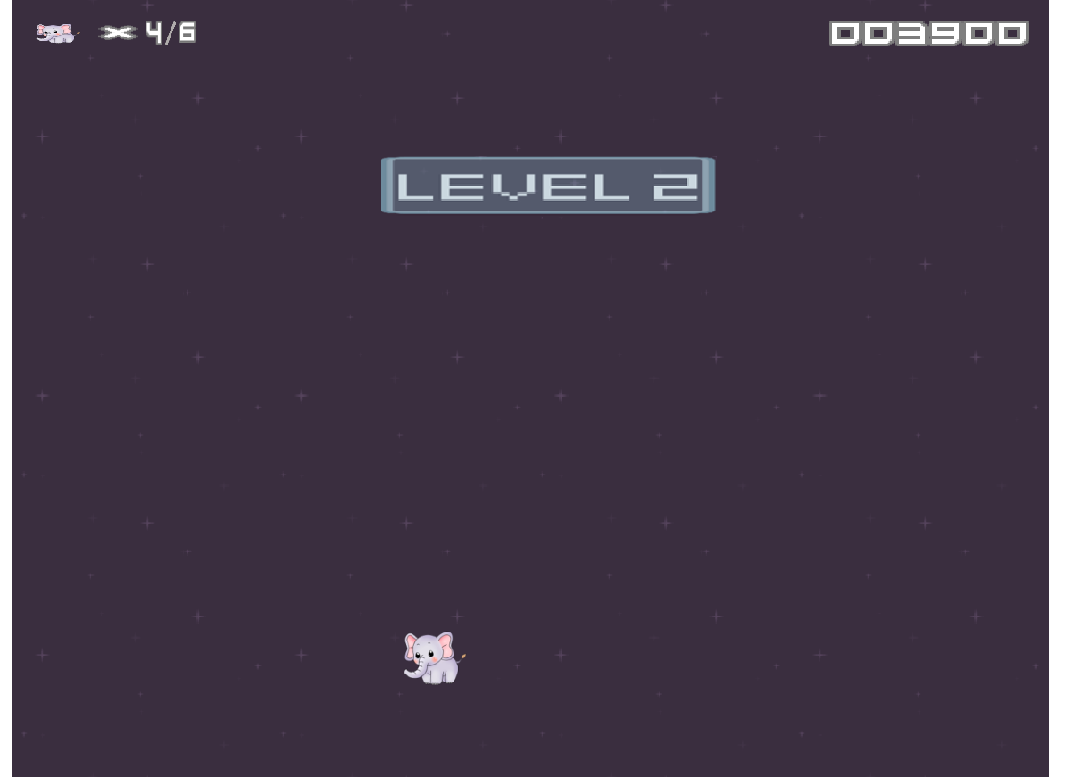
게임 규칙 상세 설명
Level 1
Level 2

Slide 8
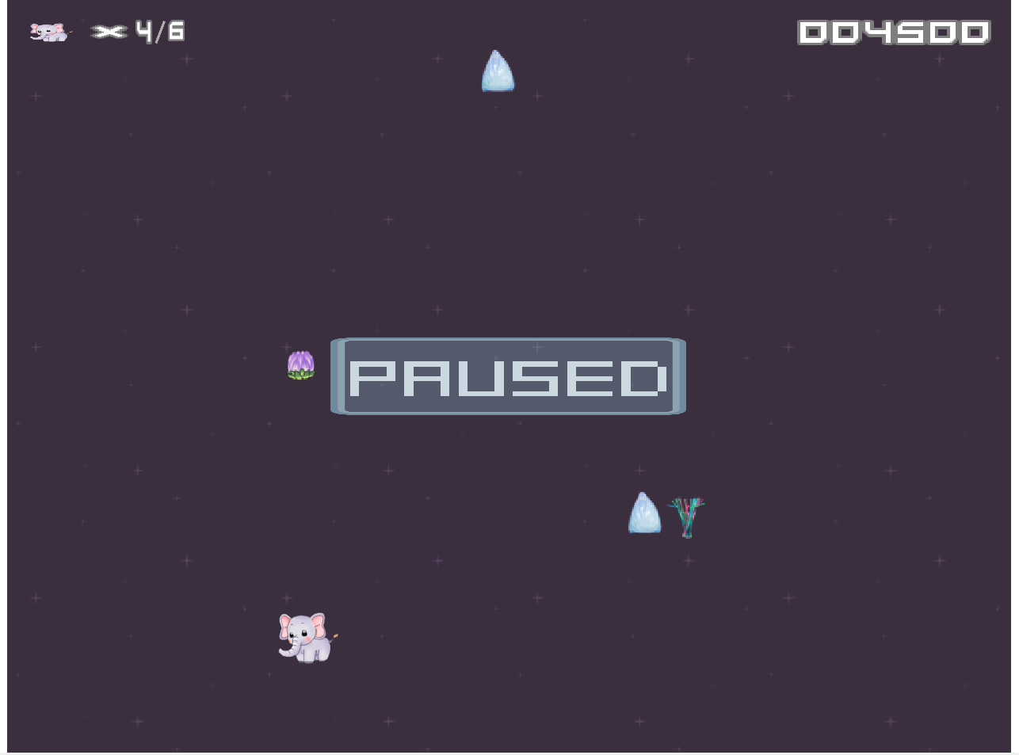

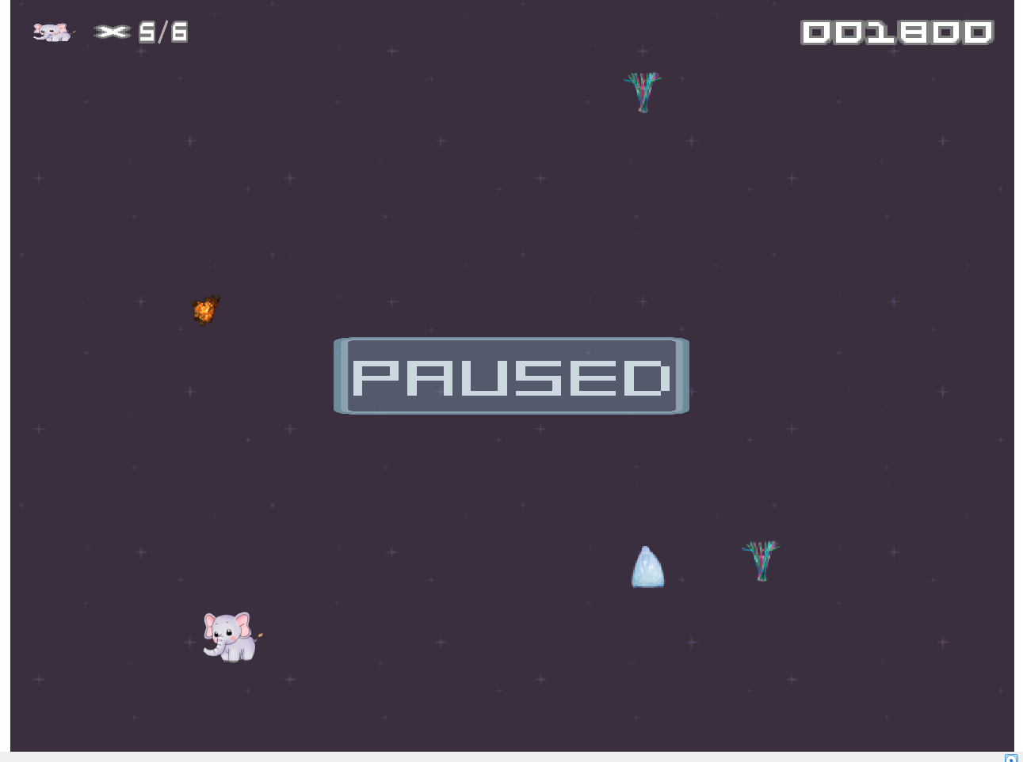
게임 규칙 상세 설명
목숨 아이템 충돌 섭취 전
목숨 아이템 충돌 섭취 후
목숨 아이템 공격 섭취 전
목숨 아이템 공격 섭취 후

Slide 9
개선 사항 구현도
제안서 개선 사항
GUI 구현:
▶ cmd창 → GUI 구현
2) 화면 비율에 따라서 자동 조절
3) 공격 대상:
▶ 별 → 빨대와 봉지로 변경
4) 공격 주체:
▶ 우주선 → 코끼리로 변경
5) 공격 수단:
▶ 총알 → 물대포로 변경
6) 게임 종료 조건
▶ 장애물에 닿으면 코끼리 목숨-1 → 목숨 모두 사라지면 종료 7) 레벨업 개념 도입
▶ 시간이 지날수록 장애물 이동 속도 증가
▶ 레벨업 할 때마다 장애물(빨대와 봉지) 속도 증가 ▶ 특정 점수(max) 도달 시 레벨 업
▶ 매번 게임 시작마다 1단계부터 시작
▶ 레벨업 시 점수를 계속 누적
8) 공격 수단 조건 변경
▶ 총알 개수 무제한
9) 장애물 방향: 위에서 아래로 일직선
▶ 대각선 방향 추가
10) 보상 아이템 추가
▶ 보상 아이템 부딪혀 획득 시 목숨+
▶ 획득 방법: 코끼리에 아이템이 닿는 경우
Notes:
다음으로 개선사항을 말씀드리겠습니다. 이것은 제안서에 작성한 개선사항입니다.
저희가 오픈소스를 바꾸면서, 개선 사항에 변동 및 추가가 발생했습니다.

Slide 10
개선 사항 구현도
실제 개선 사항
GUI 구현
▶ cmd창 → GUI 구현
2) 화면 비율에 따라서 자동 조절 ( 이미 구현됨. )
3) 공격 대상
▶ 별 → 빨대와 봉지로 변경
4) 공격 주체
▶ 우주선 → 코끼리로 변경
5) 공격 수단
▶ 총알 → 물대포로 변경
6) 게임 종료 조건
▶ 장애물에 닿으면 코끼리 목숨-1 → 목숨 모두 사라지면 종료 7) 레벨업 개념 도입
▶ 시간이 지날수록 장애물 빈도수 증가
▶ 레벨업 할 때마다 장애물(빨대와 봉지) 빈도수 증가 ▶ 각 레벨 xml이 모두 끝나면 레벨 업
▶ 매번 게임 시작마다 1단계부터 시작
▶ 레벨업 시 점수를 계속 누적
8) 공격 수단 조건 변경
▶ 총알 개수 무제한 ( 이미 구현됨. )
9) 장애물 방향
▶ ZigZag 방향 추가
10) 보상 아이템 추가
▶ 보상 아이템 부딪혀 획득 시 목숨+1 / 물방울을 맞출 시 목숨+2
▶ 획득 방법: 코끼리에 아이템이 닿는 경우 / 물방울로 맞추는 경우 아이템 획득.
11) 난이도 조절을 위한 이동 방향 변경
▶ 상하좌우 → 좌우
12) 화면 반경 변경
▶ 화면 밖으로 나가는 에러 수정
13) Victory 실행 시 오류 수정
▶ victory 화면이 실행되도록 구현
14) 장애물과 부딪혔을 때 점수 증가 오류 수정
▶ 코끼리와 부딪히는 장애물 종류에 따라 점수 감소
▶ 목숨 아이템이 부딪히는 경우 점수 변화 없도록 구현
Notes:
이것이 실제 개선된 사항입니다.
1번부터 10번은 제안서에서 계획한 사항입니다.
2번과 8번은 이미 구현이 되어있었습니다.
7번 레벨업 개념 도입의 경우, 시간이 지날수록 장애물의 이동 속도가 증가하는 것에서 빈도수 증가로 바뀌었고,
그 결과 레벨업 할때마다 장애물의 이동 속도가 아닌 빈도수가 증가합니다.
기존 개선 사항에서 특정 점수에 도달하면 레벨업이 되는것에서, 각 레벨의 xml이 모두 끝나면 레벨업 되는 것으로 바꿨습니다.
9번 장애물 방향의 경우, 일직선 방향에다가 지그재그 방향을 추가했습니다.
10번 보상 아이템 추가의 경우, 제안서에서는 보상 아이템에 충돌해야, 목숨이 1개 증가하는 방식이었습니다.
이것을, 코끼리가 보상 아이템에 부딪히면, 목숨이 1 증가하고, 물방울로 맞출 경우 목숨을 2개 얻는 것으로 변경하였습니다.
11번부터 14번은 저희가 추가한 개선사항입니다.
11번에서 난이도 조절을 위해 상하좌우에서 좌우로만 이동 가능하도록 변경하였습니다.
12번에서는 화면 밖으로 코끼리가 나가는 에러를 수정하였습니다.
13번 빅토리 화면 오류를 수정하여, 마지막 레벨까지 완성하면 빅토리 화면이 실행되도록 구현하였습니다.
마지막으로 14번에서는 장애물과 코끼리가 부딪혔을때, 점수가 증가하는 오류가 있었습니다.
이것을 충돌하는 장애물 종류에 따라서 점수가 감소하고, 목숨 아이템이 부딪히는 경우, 점수 변화가 없도록 구현하였습니다.

Slide 11
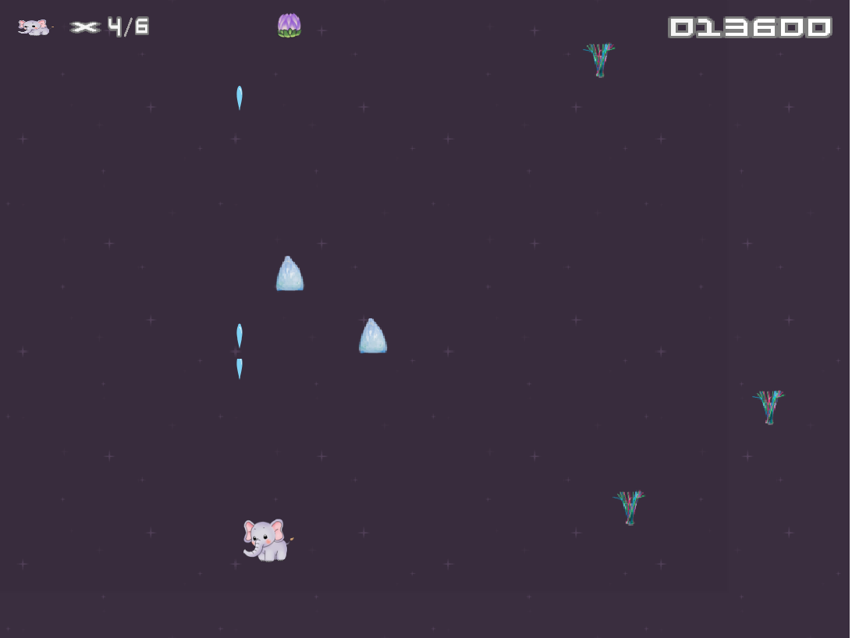
개선 사항 – GUI 구현
메인 화면
게임 화면
Notes:
먼저 GUI 구현입니다.
메인 화면에서, 게임 이름인 아코 슈팅 게임 이미지를 볼 수 있습니다.
게임 화면에서는 코끼리, 물방울, 봉지, 빨대, 연꽃으로 변경한 것을 볼 수 있습니다.
그리고 최대로 얻을 수 있는 목숨 개수도 알 수 있습니다.

Slide 12
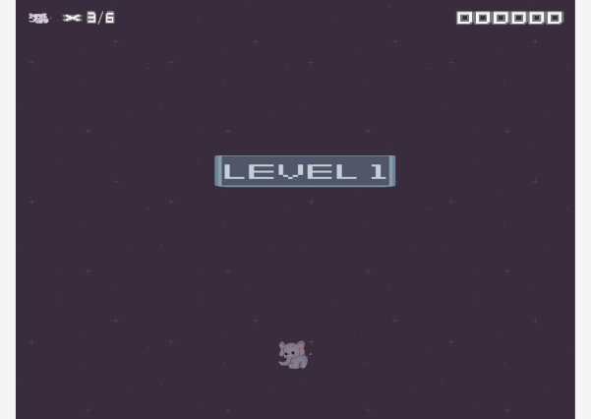
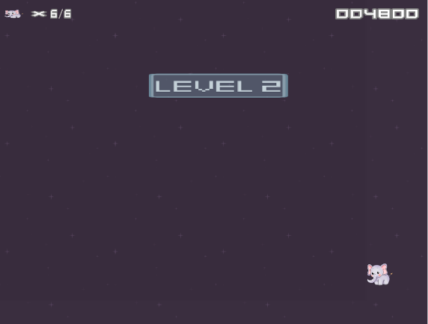
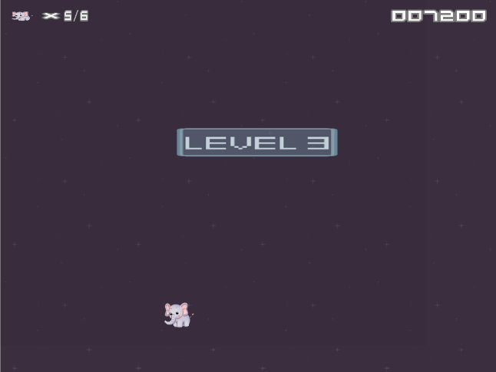
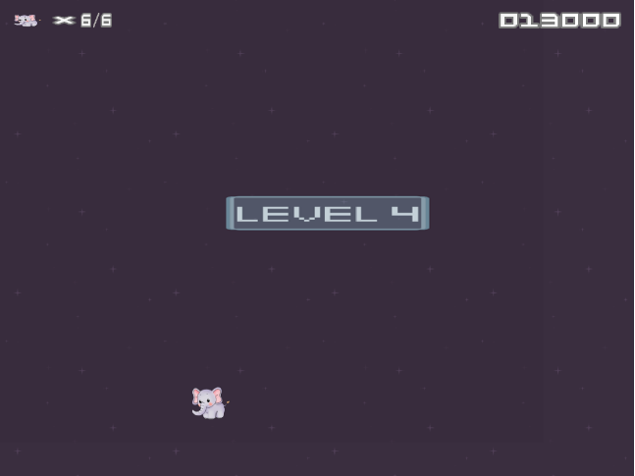
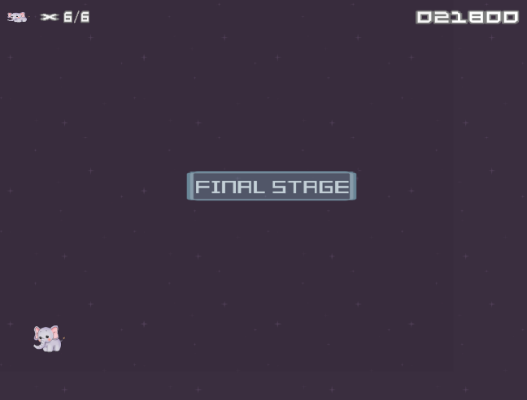
개선 사항 – 레벨 업 도입
Level 1
Level 2
Level 3
Level 4
boss
Notes:
다음으로 레벨업 도입 파트입니다.
각 레벨 시작시, 이렇게 레벨을 알려주는 블록이 등장합니다.

Slide 13
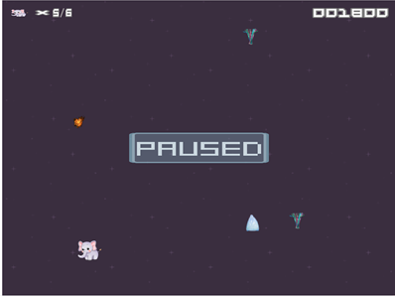
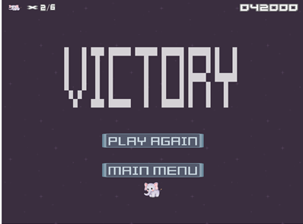
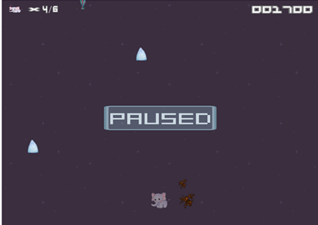
개선 사항 – 오류 수정
장애물 충돌 시 점수 증가 오류 수정
Victory 오류 수정
Notes:
마지막으로 오류 수정입니다.
마지막 레벨까지 모두 끝내고 빅토리 화면이 나타나도록 고쳤습니다.
그리고 장애물 충돌 시 점수가 감소하도록 고쳤습니다.

Slide 14
개선 사항 수행 표
 | 개선 사항 | 10% | 20% | 30% | 40% | 50% | 60% | 70% | 80% | 90% | 100%
1 | gui 구현
2 | 공격 대상 변경
3 | 공격 주체 변경
4 | 공격 수단 변경
5 | 게임 종료 조건 변경
6 | 레벨업 개념 도입
7 | 장애물 방향 추가
8 | 보상 아이템 추가
9 | 이동 방향 변경
10 | 이동 반경 변경
11 | victory 실행 오류 수정
12 | 장애물과 부딪혔을 때 점수 증가 오류 수정
Notes:
이것은 개선 사항의 완성도인데, 모두 100프로 완성했습니다.

Slide 15
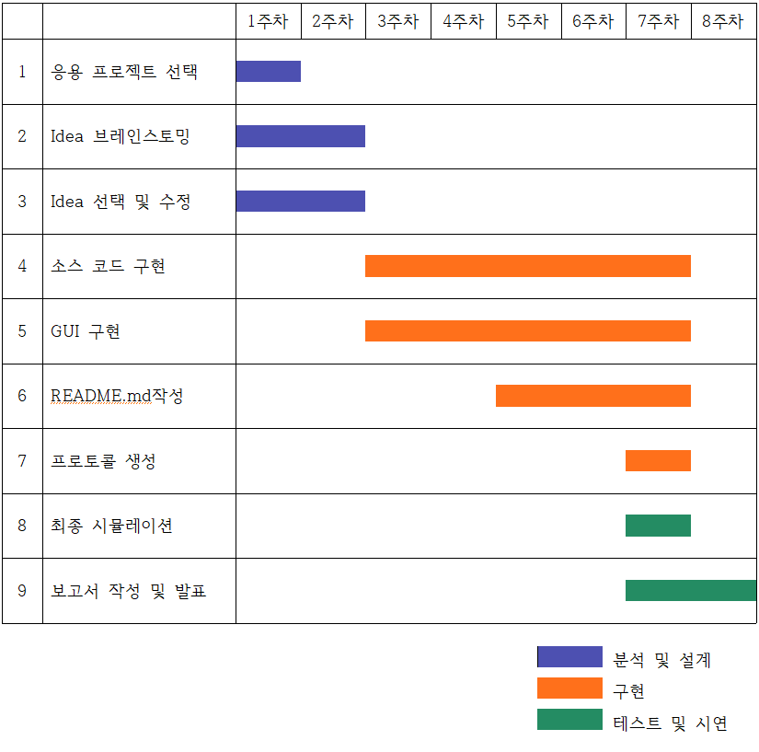
Timeline
Notes:
다음으로 타임라인입니다.

Slide 16
기대 효과 / 전망
MIT License 이므로 추후에 사람들이 발전시켜 나갈 가능성이 크다.
우주 쓰레기 문제의 심각성을 각인 시키고, 동국인의 환경 문제 인식을 높인다.
동국대 트레이드 마크 A-KO를 알린다.
Notes:
저희 프로젝트의 기대 효과 및 전망입니다.
첫째, MIT License 이므로 추후에 사람들이 발전시켜 나갈 가능성이 큽니다.
둘째, 우주 쓰레기 문제의 심각성을 각인 시키고, 동국인의 환경 문제 인식을 높일 수 있습니다.
셋째, 동국대 트레이드 마크 A-KO를 알릴 수 있습니다.

Slide 17
역할 분담
코끼리 충돌 시 점수 증가 오류 수정
이미지 파일 생성 및 사이즈 조절
game title 수정/ instruction 부분 / 목숨 개수 수정
level up 추가 & 연결/ 시간 지연 줄이기
김규리
보상(목숨) 아이템 기능 추가
게임 배경의 목숨 아이템 이미지 연결
송승민
공격 대상/ 주체/ 수단 변경 / 총알 위치 수정
게임 종료 조건 변경 및 레벨 별 xml파일 추가
장애물 ZigZag 설정/ 이동 반경 변경 / 이동 방향 변경
장애물 레이저 제거 / Victory 오류 수정
최수정
Notes:
다음으로 역할 분담입니다.
김규리 팀원은 코끼리 충돌 시 점수 증가 오류를 수정하고, 이미지 파일 생성 및 사이즈를 조절했습니다.
게임 타이틀을 수정하고, instruction부분과 목숨 개수를 추가했습니다.
그리고 레벨업 부분을 맡았습니다.
송승민 팀원은 보상 아이템 부분을 담담하고, 게임 배경의 목숨 아이템 이미지를 연결했습니다.
최수정 팀원은 공격 대상, 주체 수단을 변경하고, 총알 위치를 수정했습니다.
게임 종료 조건을 변경하고 레벨별 xml 파일을 추가했습니다.
그리고 장애물의 이동 반경과 이동 방향을 변경하고,
장애물의 레이저를 제거하고, 빅토리 오류를 수정했습니다.

Slide 18
시연

Slide 19
END
감사합니다.

